Slide 1

CHƯƠNG VII. PHƯƠNG PHÁP TỌA ĐỘ TRONG MẶT PHẲNG
§1. Tọa độ của vectơ
§2. Biểu thức tọa độ của các phép toán vectơ
§3. Phương trình đường thẳng
§4. Vị trí tương đối và góc giữa hai đường thẳng. Khoảng cách từ một điểm đến một đường thẳng
§5. Phương trình đường tròn
§6. Ba đường conic

Slide 2
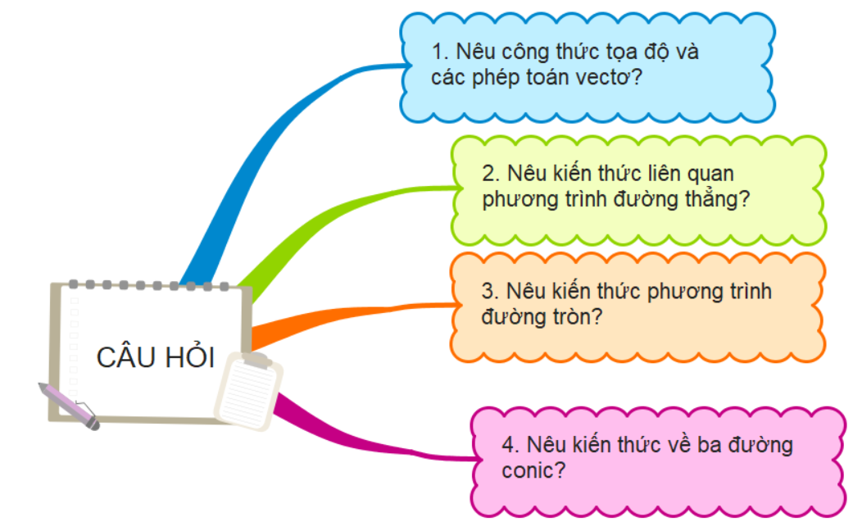
I
Khởi động

Slide 3
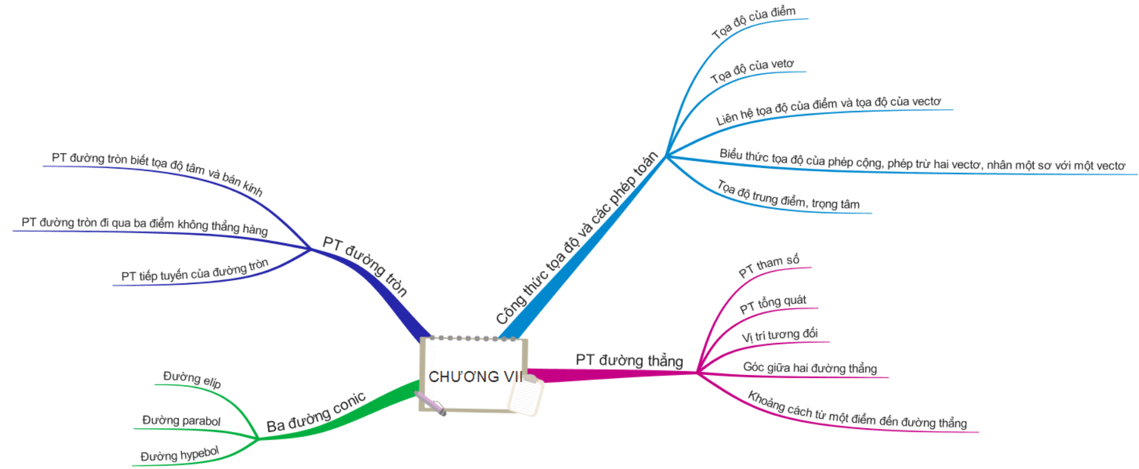


Slide 4
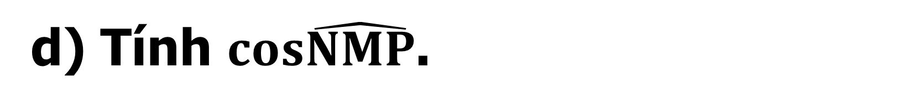
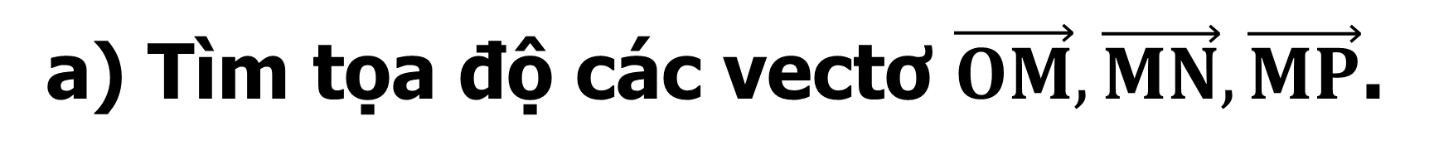
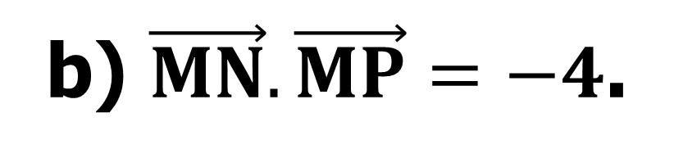
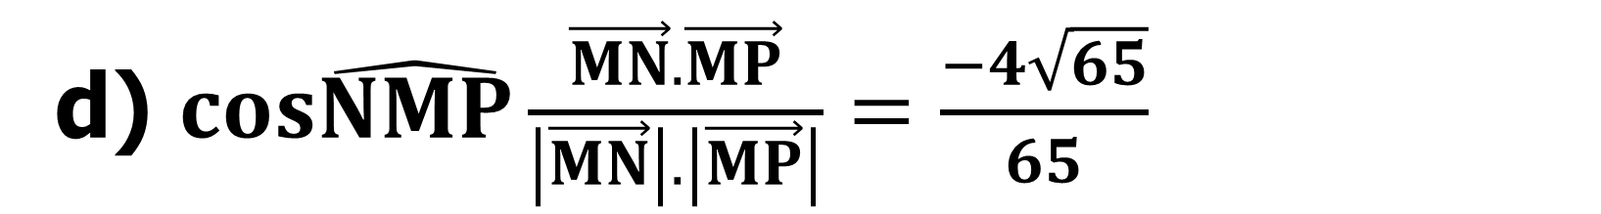
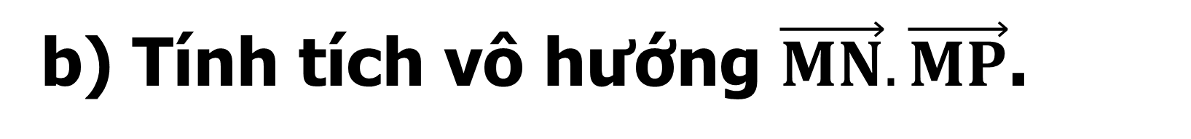
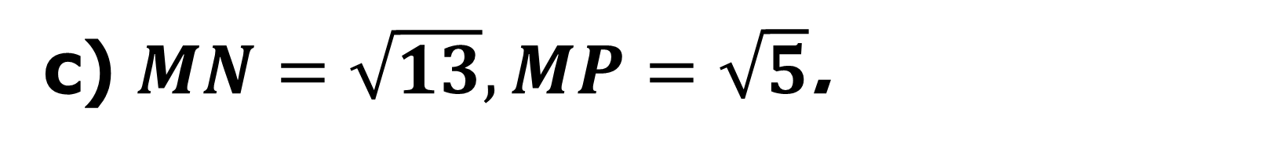
BÀI TẬP SÁCH GIÁO KHOA
BÀI 5/103
Trong mặt phẳng tọa độ $Oxy$, cho tam giác MNP có $M\left(2;1\right)$ $N\left(−1;3\right)$,$P\left(4;2\right)$ .
a) Tìm tọa độ các vectơ $\vec{OM},\vec{MN},\vec{MP}$.
b) Tính tích vô hướng $\vec{MN}.\vec{MP}$.
c) Tính độ dài các đoạn thẳng $MN,MP.$
d) Tính $cos\hat{NMP}$.
Bài giải
a) $\vec{OM}=\left(2;1\right),\vec{MN}=\left(−3;2\right),\vec{MP}=\left(2;1\right)$
b) $\vec{MN}.\vec{MP}=−4$.
c) $MN=\sqrt{13},MP=\sqrt{5}$.
d) $cos\hat{NMP}\frac{\vec{MN}.\vec{MP}}{\left|\vec{MN}\right|.\left|\vec{MP}\right|}=\frac{−4\sqrt{65}}{65}$

Slide 5

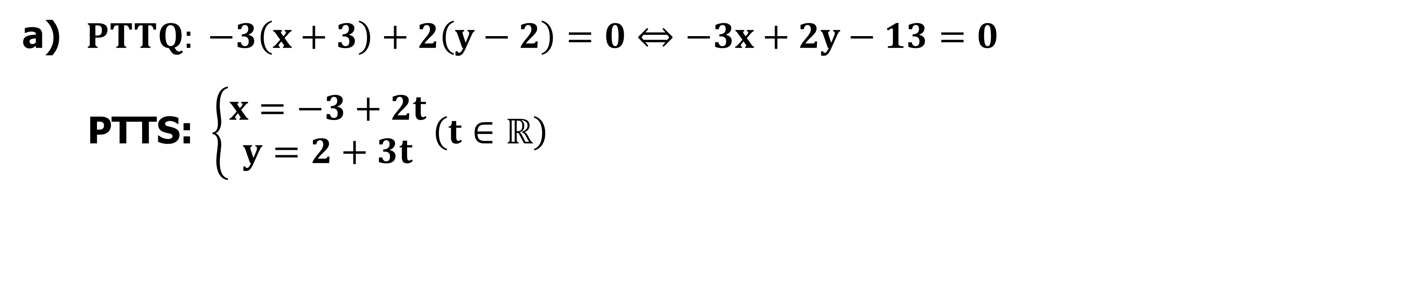
BÀI TẬP SÁCH GIÁO KHOA
BÀI 6/103
Lập phương trình tổng quát và phương trình tham số của đường thẳng $d$ trong mỗi trường hợp sau:
a)đi qua $A(−3;2)$ và có vectơ pháp tuyến $\vec{n}=(−3;2)$
b)$d$ đi qua $B(−2;−5)$ và có vectơ chỉ phương $\vec{u}=(−7;6)$
c) $d$ đi qua hai điểm $C(4;3)$ và $D(5;2)$.
Bài giải
a)$PTTQ: −3\left(x+3\right)+2\left(y−2\right)=0⇔−3x+2y−13=0$
$\text{PTTS}\text{: }\left\{\begin{matrix}x=−3+2t \\ y=2+3t\end{matrix}\right.\left(t∈ℝ\right)$

Slide 6
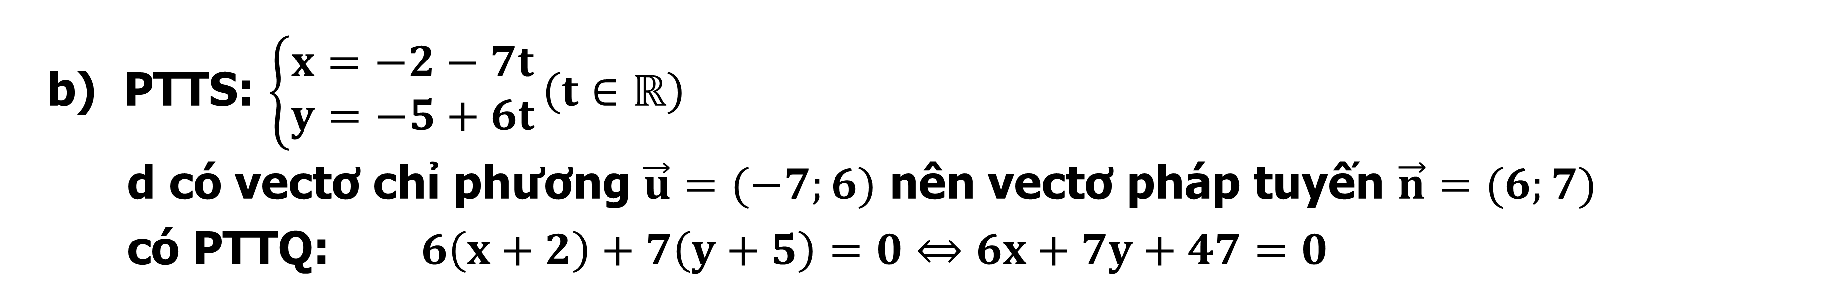
BÀI TẬP SÁCH GIÁO KHOA
BÀI 6/103
Lập phương trình tổng quát và phương trình tham số của đường thẳng $d$ trong mỗi trường hợp sau:
a) đi qua $A(−3;2)$ và có vectơ pháp tuyến $\vec{n}=(−3;2)$
b) $d$ đi qua $B(−2;−5)$ và có vectơ chỉ phương $\vec{u}=(−7;6)$
c) $d$ đi qua hai điểm $C(4;3)$ và $D(5;2)$.
Bài giải
b) PTTS: $\left\{\begin{matrix}x=−2−7t \\ y=−5+6t\end{matrix}\right.\left(t∈ℝ\right)$
d có vectơ chỉ phương $\vec{u}=(−7;6)$ nên vectơ pháp tuyến $\vec{n}=(6;7)$
có PTTQ:$6\left(x+2\right)+7\left(y+5\right)=0⇔6x+7y+47=0$

Slide 7
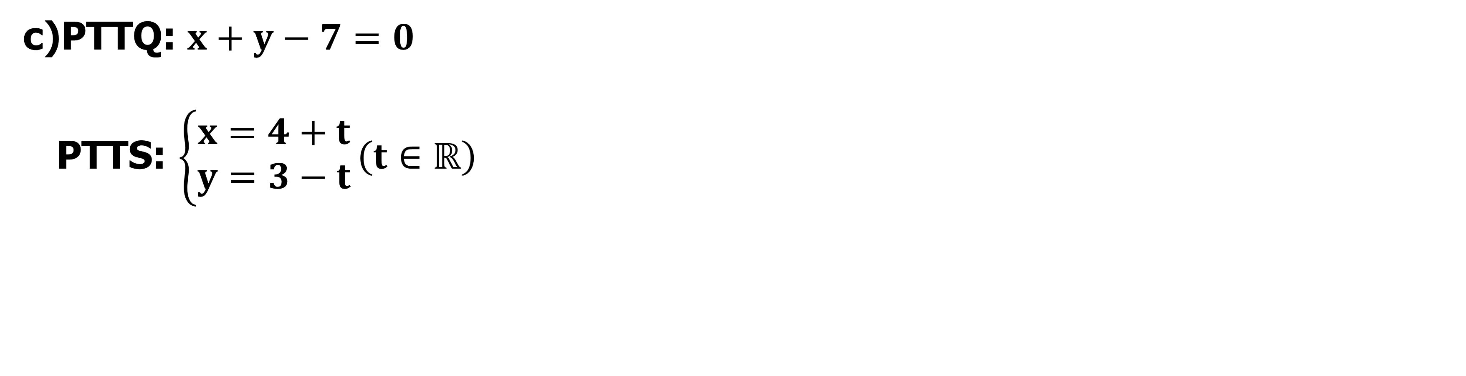
BÀI TẬP SÁCH GIÁO KHOA
BÀI 6/103
Lập phương trình tổng quát và phương trình tham số của đường thẳng $d$ trong mỗi trường hợp sau:
a)đi qua $A(−3;2)$ và có vectơ pháp tuyến $\vec{n}=(−3;2)$
b)$d$ đi qua $B(−2;−5)$ và có vectơ chỉ phương $\vec{u}=(−7;6)$
c) $d$ đi qua hai điểm $C(4;3)$ và $D(5;2)$.
Bài giải
c)PTTQ: $x+y−7=0$
PTTS: $\left\{\begin{matrix}x=4+t \\ y=3−t\end{matrix}\right.\left(t∈ℝ\right)$

Slide 8
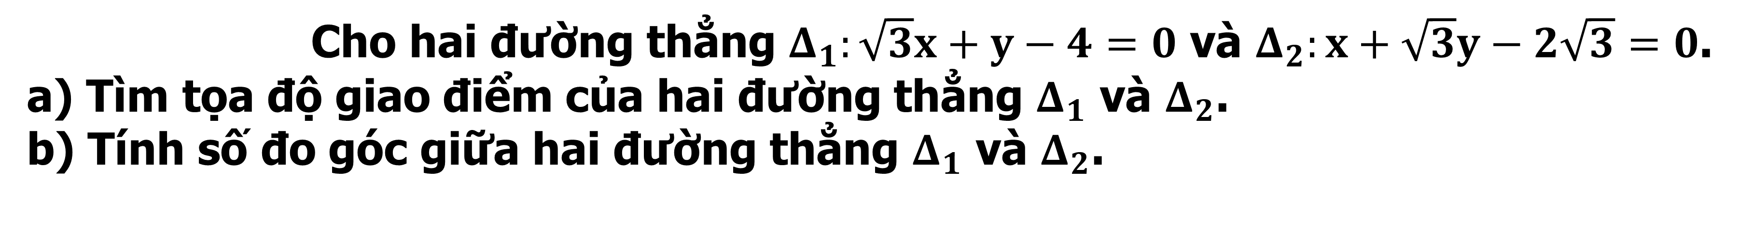
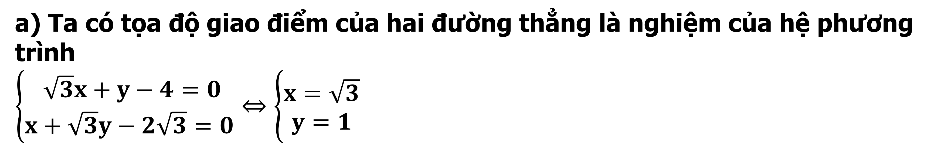
BÀI TẬP SÁCH GIÁO KHOA
BÀI 9/103
Cho hai đường thẳng $Δ_{1}:\sqrt{3}x+y−4=0$ và $Δ_{2}:x+\sqrt{3}y−2\sqrt{3}=0$.
a) Tìm tọa độ giao điểm của hai đường thẳng $Δ_{1}$ và $Δ_{2}$.
b) Tính số đo góc giữa hai đường thẳng $Δ_{1}$ và $Δ_{2}$.
Bài giải
a) Ta có tọa độ giao điểm của hai đường thẳng là nghiệm của hệ phương trình
$\left\{\begin{matrix} \sqrt{3}x+y−4=0 \\ x+\sqrt{3}y−2\sqrt{3}=0\end{matrix}\right.$ $⇔\left\{\begin{matrix}x=\sqrt{3} \\ y=1\end{matrix}\right.$
b) Áp dụng công thức tính góc giữa hai đường thẳng có
$cos\left(Δ_{1},Δ_{2}\right)=\frac{\sqrt{3}.1+1.\sqrt{3}}{2.2}=\frac{\sqrt{3}}{2}$. Suy ra góc giữa hai đường thẳng bằng $30°$.

Slide 9
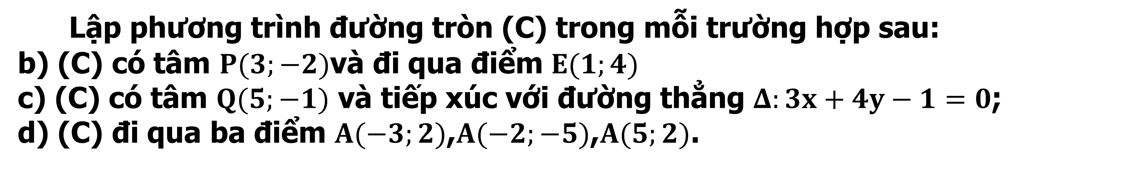
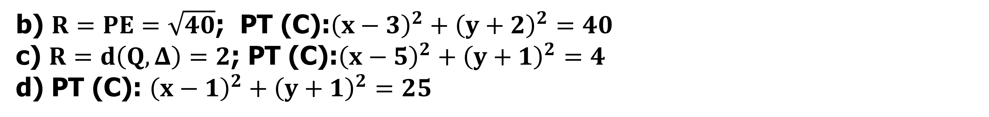
BÀI TẬP SÁCH GIÁO KHOA
Ba nhóm
BÀI 7/103
Lập phương trình đường tròn (C) trong mỗi trường hợp sau:
b) (C) có tâm $P(3;−2)$và đi qua điểm $E(1;4)$
c) (C) có tâm $Q(5;−1)$ và tiếp xúc với đường thẳng $Δ:3x+4y−1=0$;
d) (C) đi qua ba điểm $A(−3;2)$,$A(−2;−5)$,$A(5;2)$.
Bài giải
b) $R=PE=\sqrt{40}$; PT (C):${\left(x−3\right)}^{2}+{\left(y+2\right)}^{2}=40$
c) $R=d\left(Q,Δ\right)=2$; PT (C):${\left(x−5\right)}^{2}+{\left(y+1\right)}^{2}=4$
d) PT (C): ${\left(x−1\right)}^{2}+{\left(y+1\right)}^{2}=25$

Slide 10
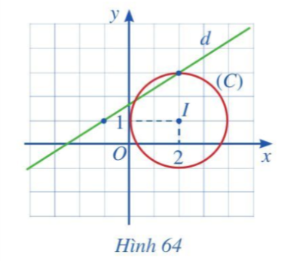

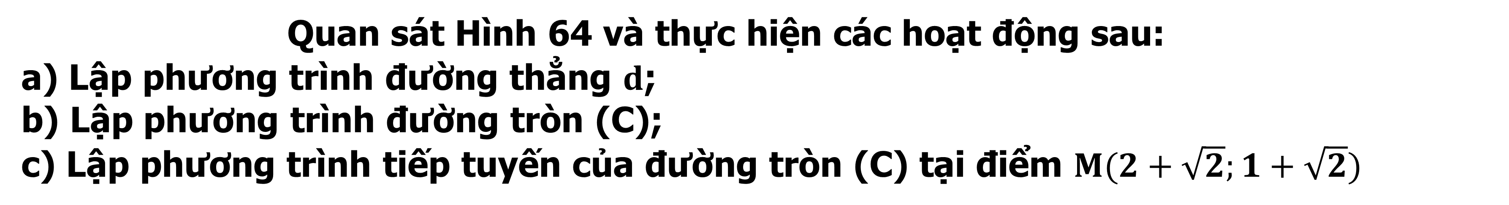
TG
BÀI TẬP SÁCH GIÁO KHOA
00:00
05:00
04:59
04:58
04:57
04:56
04:55
04:54
04:53
04:52
04:51
04:50
04:49
04:48
04:47
04:46
04:45
04:44
04:43
04:42
04:41
04:40
04:39
04:38
04:37
04:36
04:35
04:34
04:33
04:32
04:31
04:30
04:29
04:28
04:27
04:26
04:25
04:24
04:23
04:22
04:21
04:20
04:19
04:18
04:17
04:16
04:15
04:14
04:13
04:12
04:11
04:10
04:09
04:08
04:07
04:06
04:05
04:04
04:03
04:02
04:01
04:00
03:59
03:58
03:57
03:56
03:55
03:54
03:53
03:52
03:51
03:50
03:49
03:48
03:47
03:46
03:45
03:44
03:43
03:42
03:41
03:40
03:39
03:38
03:37
03:36
03:35
03:34
03:33
03:32
03:31
03:30
03:29
03:28
03:27
03:26
03:25
03:24
03:23
03:22
03:21
03:20
03:19
03:18
03:17
03:16
03:15
03:14
03:13
03:12
03:11
03:10
03:09
03:08
03:07
03:06
03:05
03:04
03:03
03:02
03:01
03:00
02:59
02:58
02:57
02:56
02:55
02:54
02:53
02:52
02:51
02:50
02:49
02:48
02:47
02:46
02:45
02:44
02:43
02:42
02:41
02:40
02:39
02:38
02:37
02:36
02:35
02:34
02:33
02:32
02:31
02:30
02:29
02:28
02:27
02:26
02:25
02:24
02:23
02:22
02:21
02:20
02:19
02:18
02:17
02:16
02:15
02:14
02:13
02:12
02:11
02:10
02:09
02:08
02:07
02:06
02:05
02:04
02:03
02:02
02:01
02:00
01:59
01:58
01:57
01:56
01:55
01:54
01:53
01:52
01:51
01:50
01:49
01:48
01:47
01:46
01:45
01:44
01:43
01:42
01:41
01:40
01:39
01:38
01:37
01:36
01:35
01:34
01:33
01:32
01:31
01:30
01:29
01:28
01:27
01:26
01:25
01:24
01:23
01:22
01:21
01:20
01:19
01:18
01:17
01:16
01:15
01:14
01:13
01:12
01:11
01:10
01:09
01:08
01:07
01:06
01:05
01:04
01:03
01:02
01:01
01:00
00:59
00:58
00:57
00:56
00:55
00:54
00:53
00:52
00:51
00:50
00:49
00:48
00:47
00:46
00:45
00:44
00:43
00:42
00:41
00:40
00:39
00:38
00:37
00:36
00:35
00:34
00:33
00:32
00:31
00:30
00:29
00:28
00:27
00:26
00:25
00:24
00:23
00:22
00:21
00:20
00:19
00:18
00:17
00:16
00:15
00:14
00:13
00:12
00:11
00:10
00:09
00:08
00:07
00:06
00:05
00:04
00:03
00:02
00:01
Ba nhóm
BÀI 8/104
Quan sát Hình 64 và thực hiện các hoạt động sau:
a) Lập phương trình đường thẳng $d$;
b) Lập phương trình đường tròn (C);
c) Lập phương trình tiếp tuyến của đường tròn (C) tại điểm $M(2+\sqrt{2};1+\sqrt{2})$
Bài giải
Quan sát Hình 64 ta thấy đường thẳng d đi qua hai điểm $A(−1;1)$và$B\left(2;3\right).$
Ta có: PT AB: $2x−3y+5=0$
b) Quan sát Hình 64 ta thấy đường tròn (C) có tâm $I(2;1)$và bán kính $R=2$, do đó phương trình đường tròn (C) là
${\left(x−2\right)}^{2}+{\left(y−1\right)}^{2}=4$.
c) Phương trình tiếp tuyến của đường tròn (C) tại điểm
$M(2+\sqrt{2};1+\sqrt{2})$ là
$$\left(2+\sqrt{2}−2\right).\left(x−2−\sqrt{2}\right)+\left(1+\sqrt{2}−1\right).\left(y−1−\sqrt{2}\right)=0$$
$$⇔x+y−3−2\sqrt{2}=0$$

Slide 11
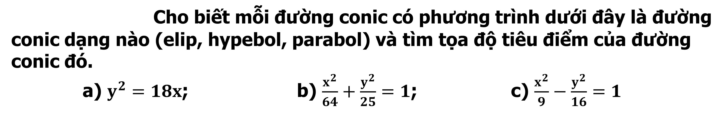
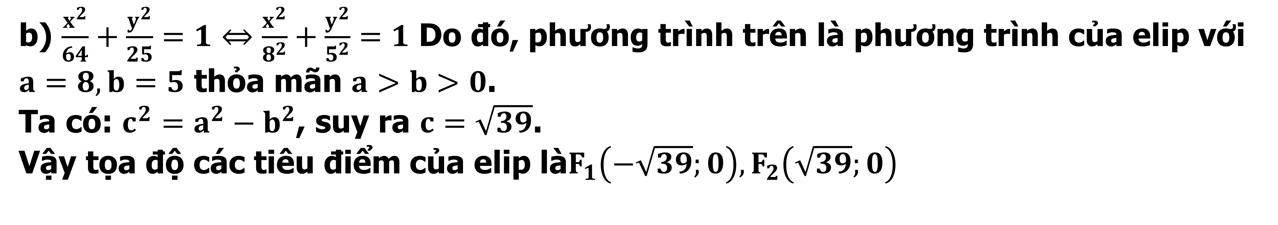
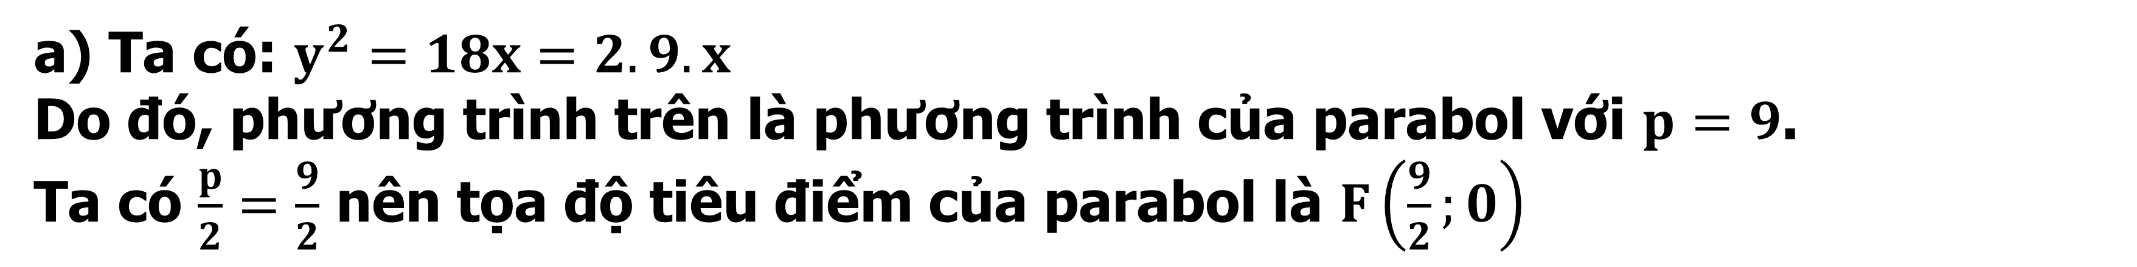
BÀI TẬP SÁCH GIÁO KHOA
BÀI 10/104
Cho biết mỗi đường conic có phương trình dưới đây là đường conic dạng nào (elip, hypebol, parabol) và tìm tọa độ tiêu điểm của đường conic đó.
a) $y^{2}=18x$; b) $\frac{x^{2}}{64}+\frac{y^{2}}{25}=1$; c) $\frac{x^{2}}{9}−\frac{y^{2}}{16}=1$
Bài giải
a) Ta có: $y^{2}=18x=2.9.x$
Do đó, phương trình trên là phương trình của parabol với $p=9$.
Ta có $\frac{p}{2}=\frac{9}{2}$ nên tọa độ tiêu điểm của parabol là $F\left(\frac{9}{2};0\right)$
b) $\frac{x^{2}}{64}+\frac{y^{2}}{25}=1⇔\frac{x^{2}}{8^{2}}+\frac{y^{2}}{5^{2}}=1$ Do đó, phương trình trên là phương trình của elip với $a=8,b=5$ thỏa mãn $a>b>0$.
Ta có: $c^{2}=a^{2}−b^{2}$, suy ra $c=\sqrt{39}$.
Vậy tọa độ các tiêu điểm của elip là$F_{1}\left(−\sqrt{39};0\right),F_{2}\left(\sqrt{39};0\right)$

Slide 12
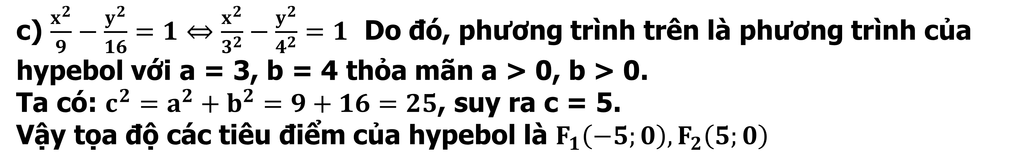
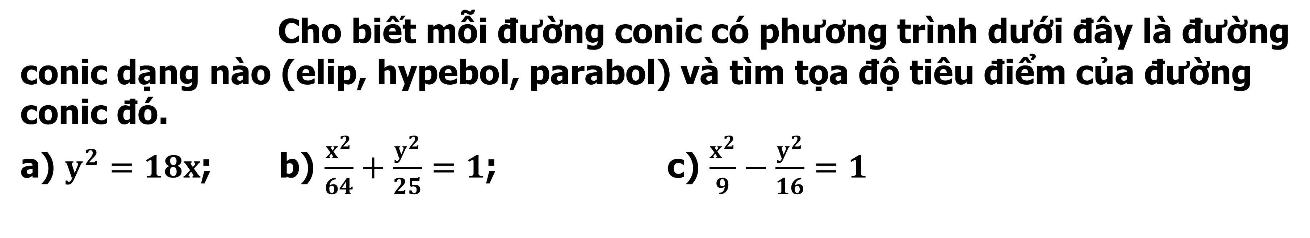
BÀI TẬP SÁCH GIÁO KHOA
BÀI 10/104
Cho biết mỗi đường conic có phương trình dưới đây là đường conic dạng nào (elip, hypebol, parabol) và tìm tọa độ tiêu điểm của đường conic đó.
a) $y^{2}=18x$; b) $\frac{x^{2}}{64}+\frac{y^{2}}{25}=1$; c) $\frac{x^{2}}{9}−\frac{y^{2}}{16}=1$
Bài giải
c) $\frac{x^{2}}{9}−\frac{y^{2}}{16}=1⇔\frac{x^{2}}{3^{2}}−\frac{y^{2}}{4^{2}}=1$ Do đó, phương trình trên là phương trình của hypebol với a = 3, b = 4 thỏa mãn a > 0, b > 0.
Ta có: $c^{2}=a^{2}+b^{2}=9+16=25$, suy ra c = 5.
Vậy tọa độ các tiêu điểm của hypebol là $F_{1}\left(−5;0\right),F_{2}\left(5;0\right)$

Slide 13
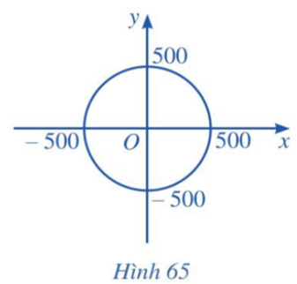
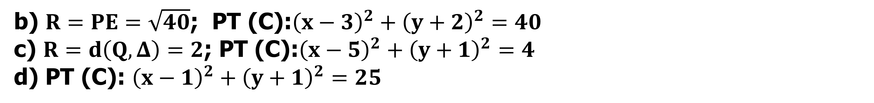

BÀI TẬP SÁCH GIÁO KHOA
Bốn nhóm
BÀI 12/104
Trên màn hình ra đa của đài kiểm soát không lưu sân bay A có hệ trục toạ độ Oxy (Hình 65), trong đó đơn vị trên mỗi trục tính theo ki-lô-mét và đài kiểm soát được coi là gốc toạ độ 0(0 ; 0). Nếu máy bay bay trong phạm vi cách đài kiểm soát 500 km thì sẽ hiển thị trên màn hình ra đa như một điểm chuyển động trong mặt phẳng với hệ trục toạ độ Oxy.
Một máy bay khởi hành từ sân bay B lúc 14 giờ.
Sau thời gian t (giờ), vị trí của máy bay được
xác định bởi điểm M có toạ độ như sau:
$$\left\{\begin{matrix}x=\frac{1600}{3}−\frac{1400}{3}t \\ y=\frac{1900}{3}−\frac{1400}{3}t\end{matrix}\right.$$
a) Tìm vị trí của máy bay lúc 14 giờ 30 phút. Thời điểm này máy bay đã xuất hiện trên màn hình ra đa chưa?
b) Lúc mấy giờ máy bay bay gần đài kiểm soát không lưu nhất? Tính khoảng cách giữa máy bay và đài kiểm soát không lưu lúc đó.
b) $R=PE=\sqrt{40}$; PT (C):${\left(x−3\right)}^{2}+{\left(y+2\right)}^{2}=40$
c) $R=d\left(Q,Δ\right)=2$; PT (C):${\left(x−5\right)}^{2}+{\left(y+1\right)}^{2}=4$
d) PT (C): ${\left(x−1\right)}^{2}+{\left(y+1\right)}^{2}=25$

Slide 14

BÀI TẬP SÁCH GIÁO KHOA
BÀI 12/104
Bài giải
a) Lúc 14 giờ 30 phút máy bay đã bay được: 14 giờ 30 phút – 14 giờ = 30 phút = 0,5 giờ.
Vị trí của máy bay tại thời điểm t = 0,5 giờ là:
$$\left\{\begin{matrix}x=\frac{1600}{3}−\frac{1400}{3}.0,5=300 \\ y=\frac{1900}{3}−\frac{1400}{3}.0,5=400\end{matrix}\right.$$
Vậy vị trí của máy bay lúc 14 giờ 30 phút ở tại điểm có tọa độ $E(300;400)$
Ta có: $\vec{OE}(300;400)$ nên$OE=\sqrt{300^{2}+400^{2}}=500$
hay khoảng cách từ đài kiểm soát không lưu O đến vị trí E của máy bay lúc 14 giờ 30 phút là 500 km.
Vậy thời điểm này máy bay đã xuất hiện trên màn hình ra đa.

Slide 15

BÀI TẬP SÁCH GIÁO KHOA
BÀI 12/104
Bài giải
b) Máy bay bay trên đường thẳng d có phương trình:$\left\{\begin{matrix}x=\frac{1600}{3}−\frac{1400}{3}t \\ y=\frac{1900}{3}−\frac{1400}{3}t\end{matrix}\right.$
Gọi H là hình chiếu của O đến đường thẳng d. Khi đó OH là khoảng cách ngắn nhất từ O đến H hay chính là tại vị trí H máy bay bay gần đài kiểm soát không lưu nhất.
Ta có H thuộc d nên tọa độ $H\left(\frac{1600}{3}−\frac{1400}{3}t;\frac{1900}{3}−\frac{1400}{3}t\right)$Khi đó: $\vec{OH}\left(\frac{1600}{3}−\frac{1400}{3}t;\frac{1900}{3}−\frac{1400}{3}t\right)$
Lại có đường thẳng d có vectơ chỉ phương là $\left(−\frac{1400}{3};−\frac{1400}{3}\right)$cùng phương với $\vec{u_{d}}=\left(1;1\right)$
Vì $OH⊥d$ nên $\vec{OH}.\vec{u_{d}}=0⇒t=\frac{5}{4}$
Khi đó $H(−50;50)$, do đó $OH=50\sqrt{2}$
Ta có: $t=\frac{5}{4}$giờ = 1 giờ 15 phút.
Vậy máy bay bay gần đài kiểm soát không lưu nhất lúc: 14 giờ + 1 giờ 15 phút = 15 giờ 15 phút và khoảng cách giữa máy bay và đài kiểm soát không lưu lúc này là $50\sqrt{2}$km.

Slide 16

TIẾT HỌC KẾT THÚC

